Slide 1
Развивающая
предметно-пространственная среда группы
КАРАМЕЛЬКИ

Slide 2
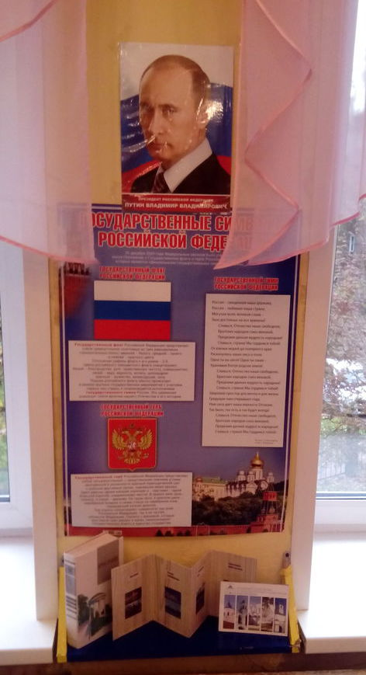
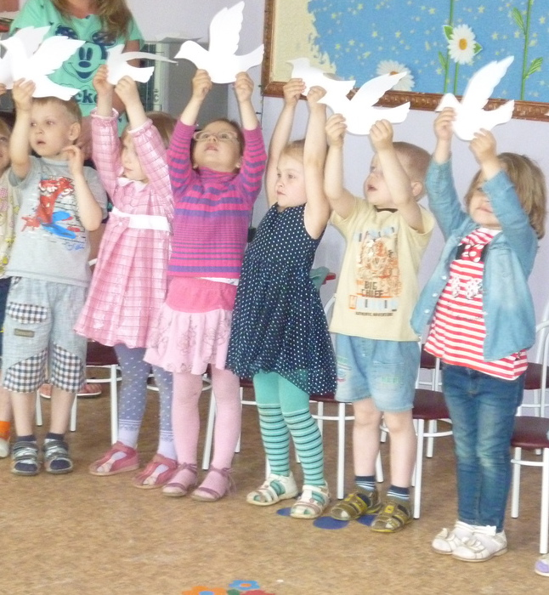
Центр патриотического воспитания

Slide 3
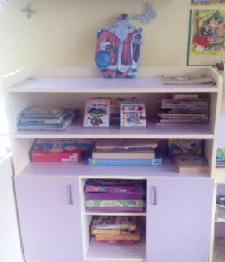
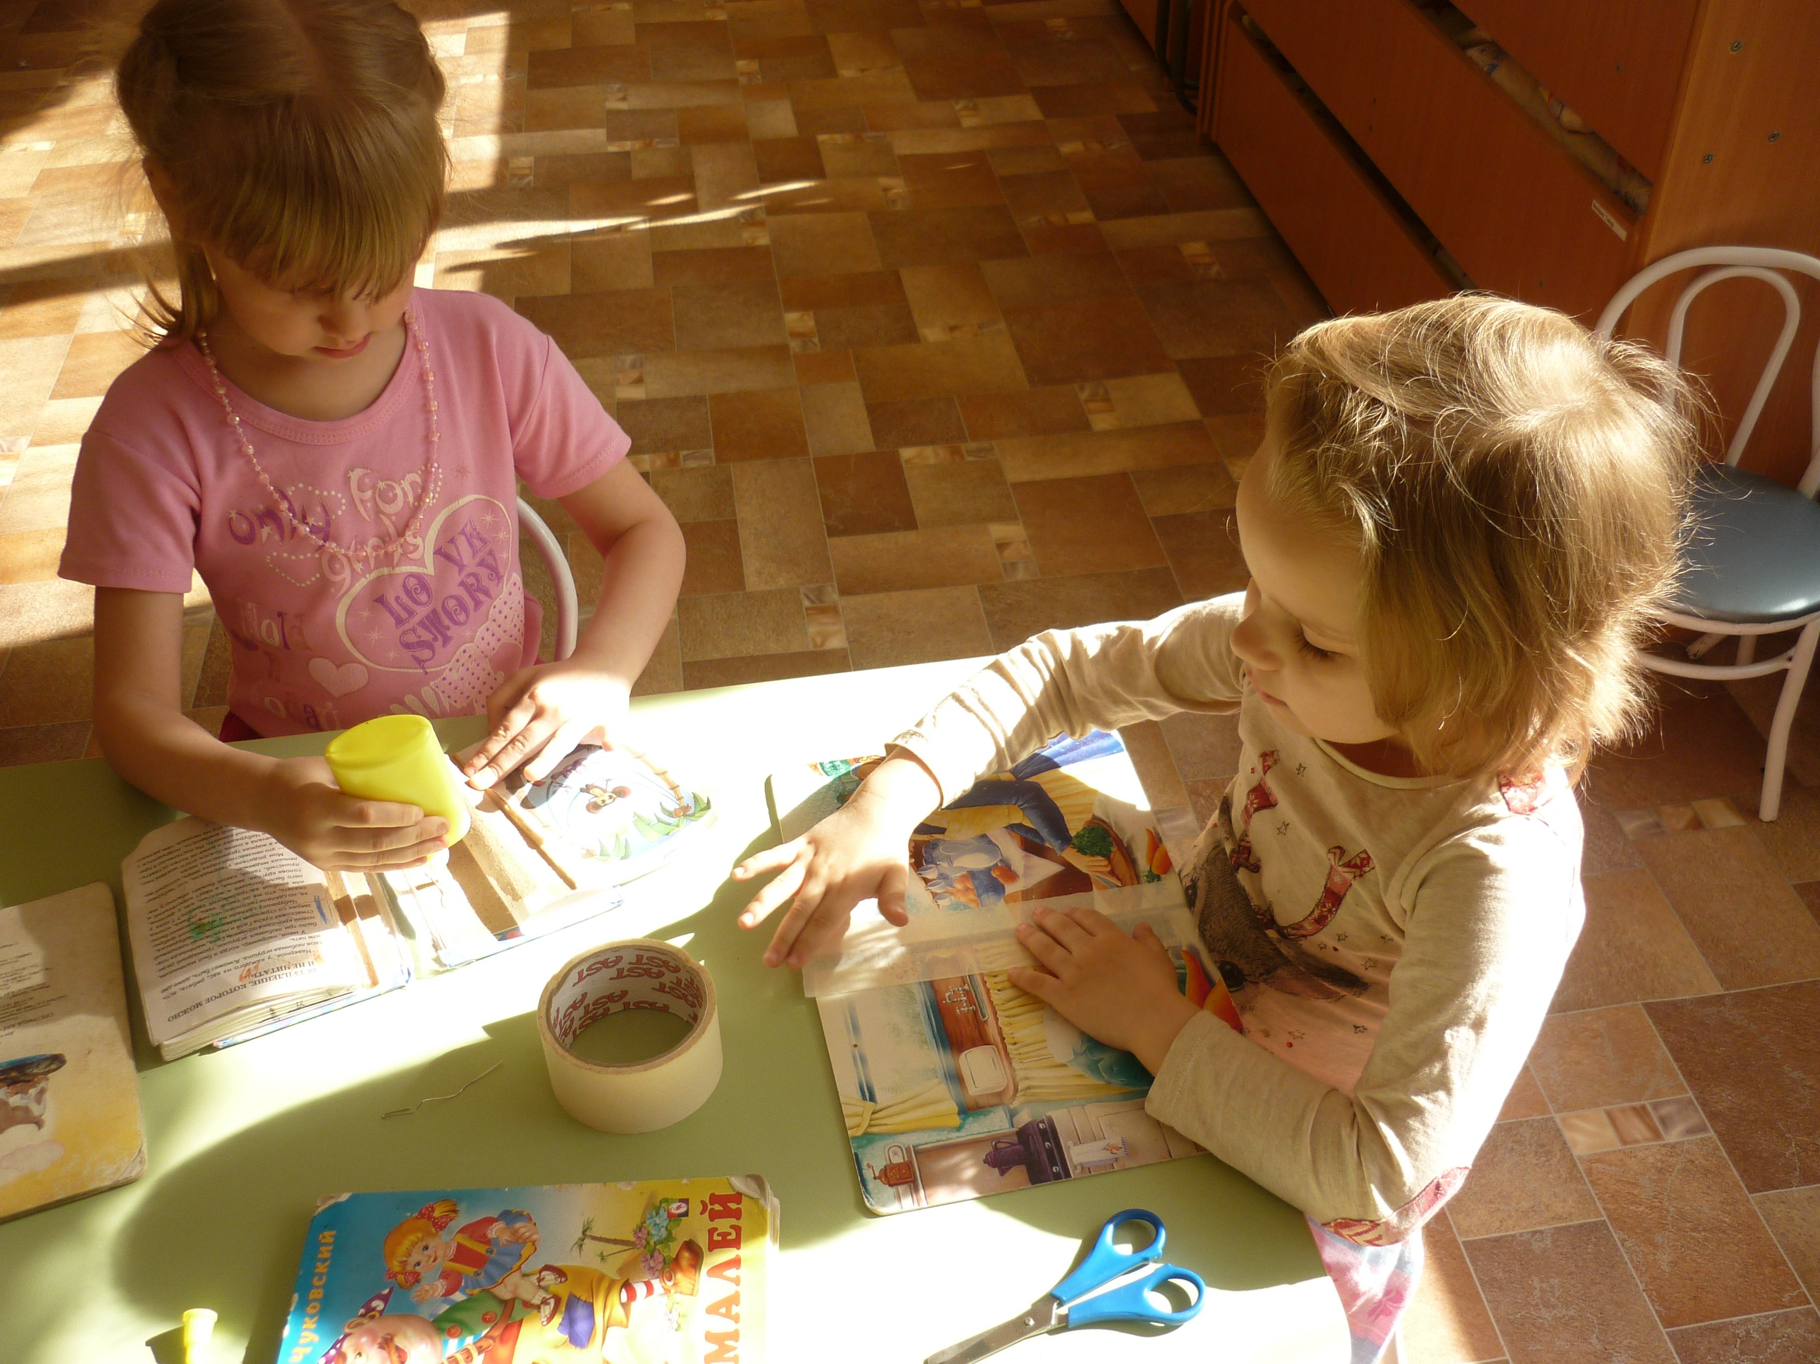
Центр познавательного развития

Slide 4
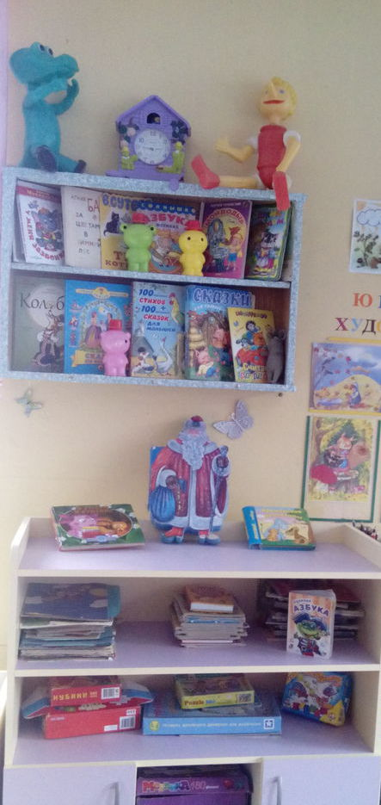
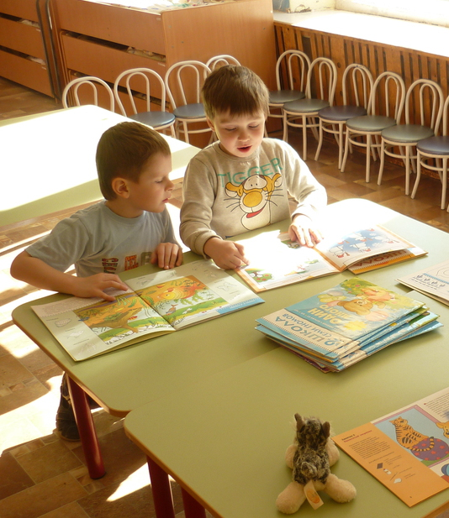
Центр развития речи, книжный уголок

Slide 5
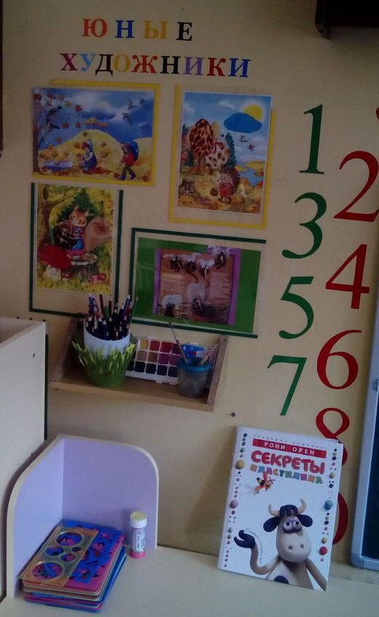
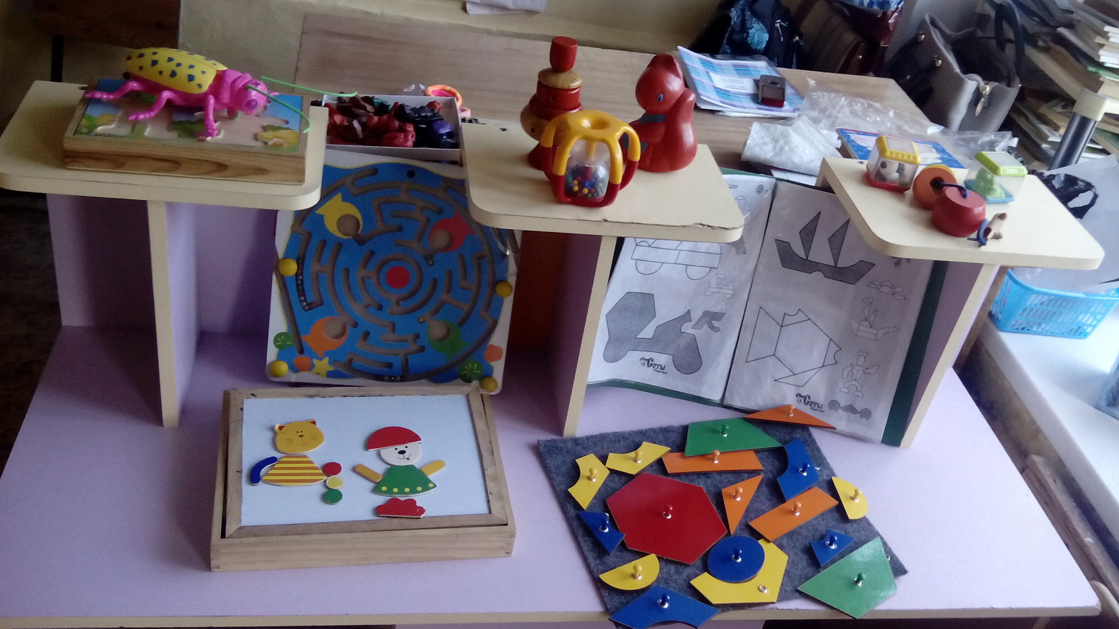
Центр самостоятельной деятельности

Slide 6
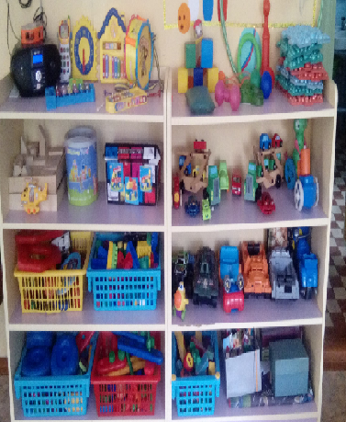
Игровой уголок (с игрушками и строительным материалом) ,
Ваш текст.

Slide 7
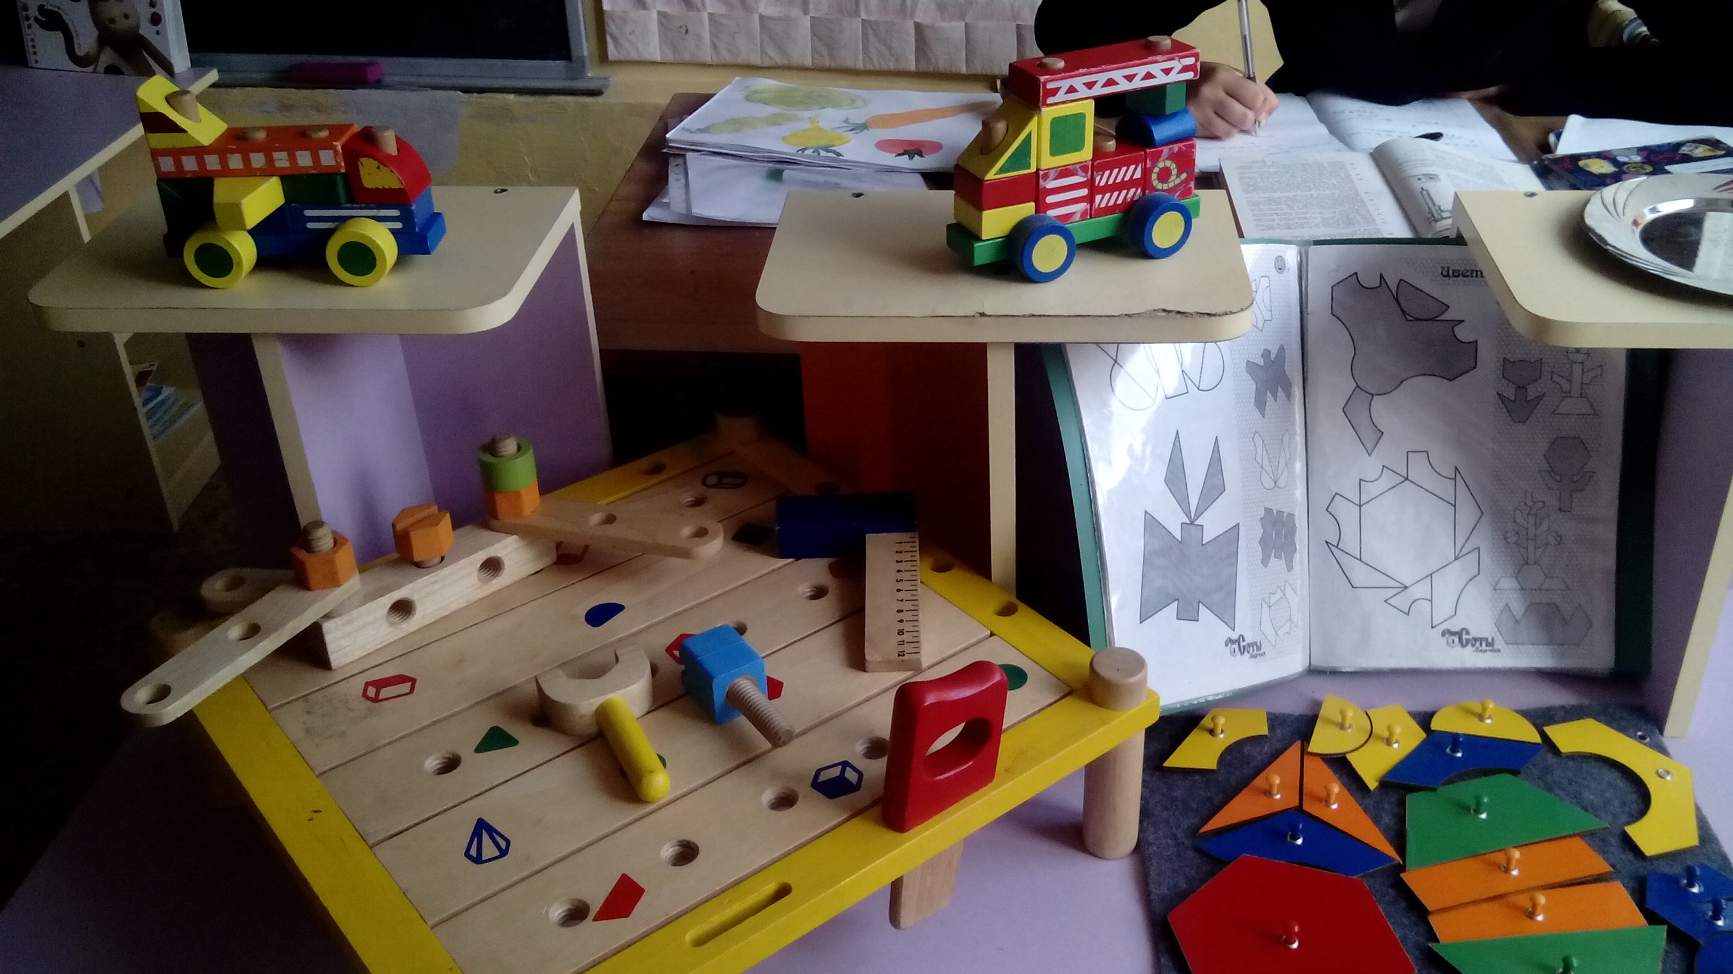
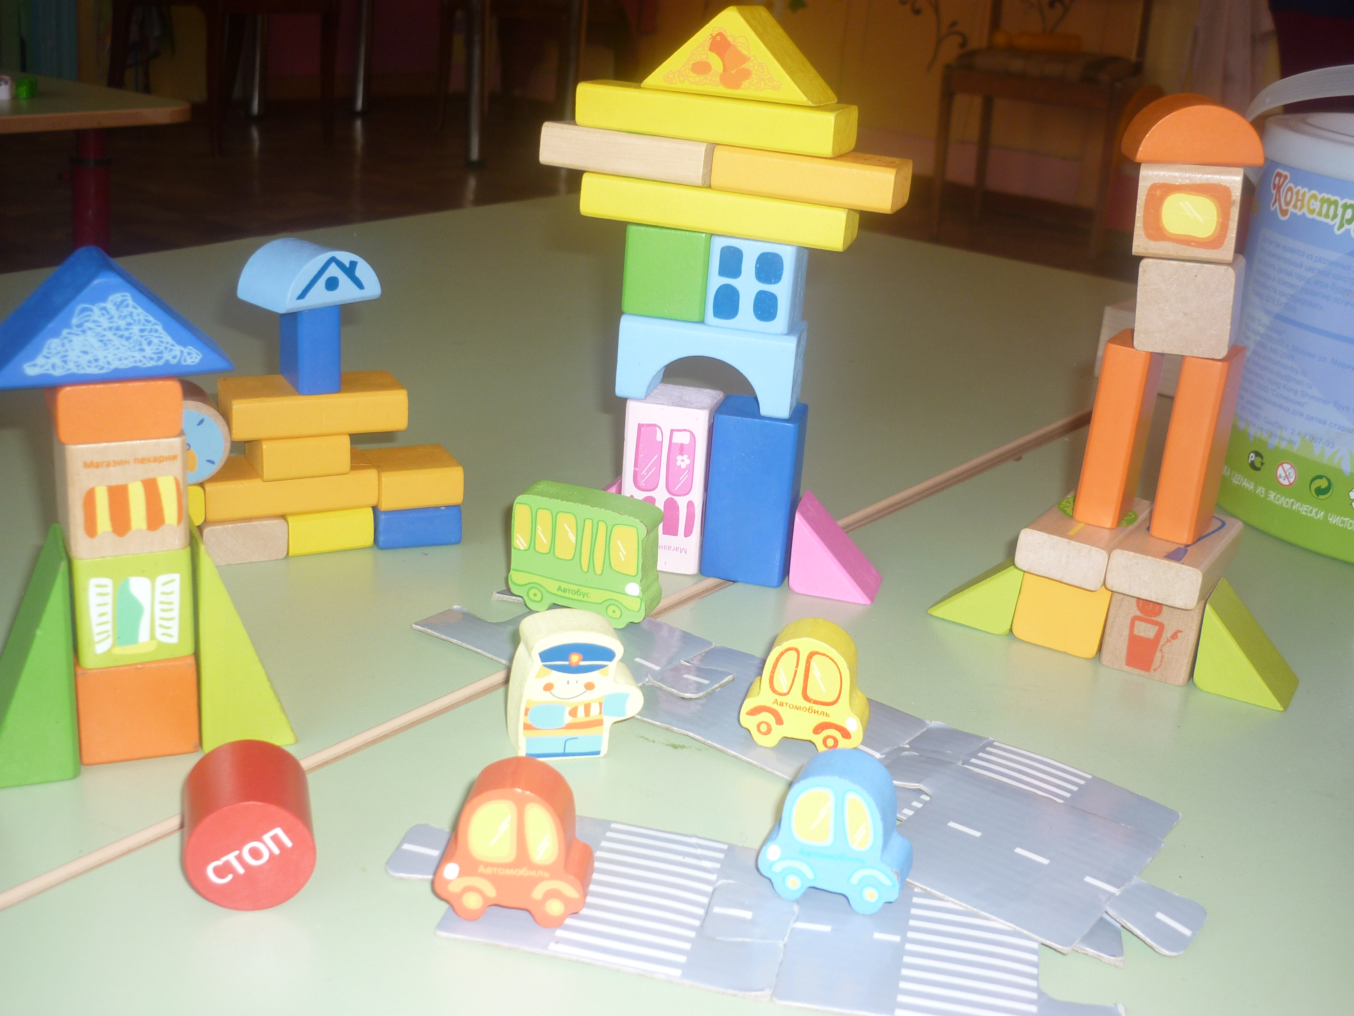

Slide 8
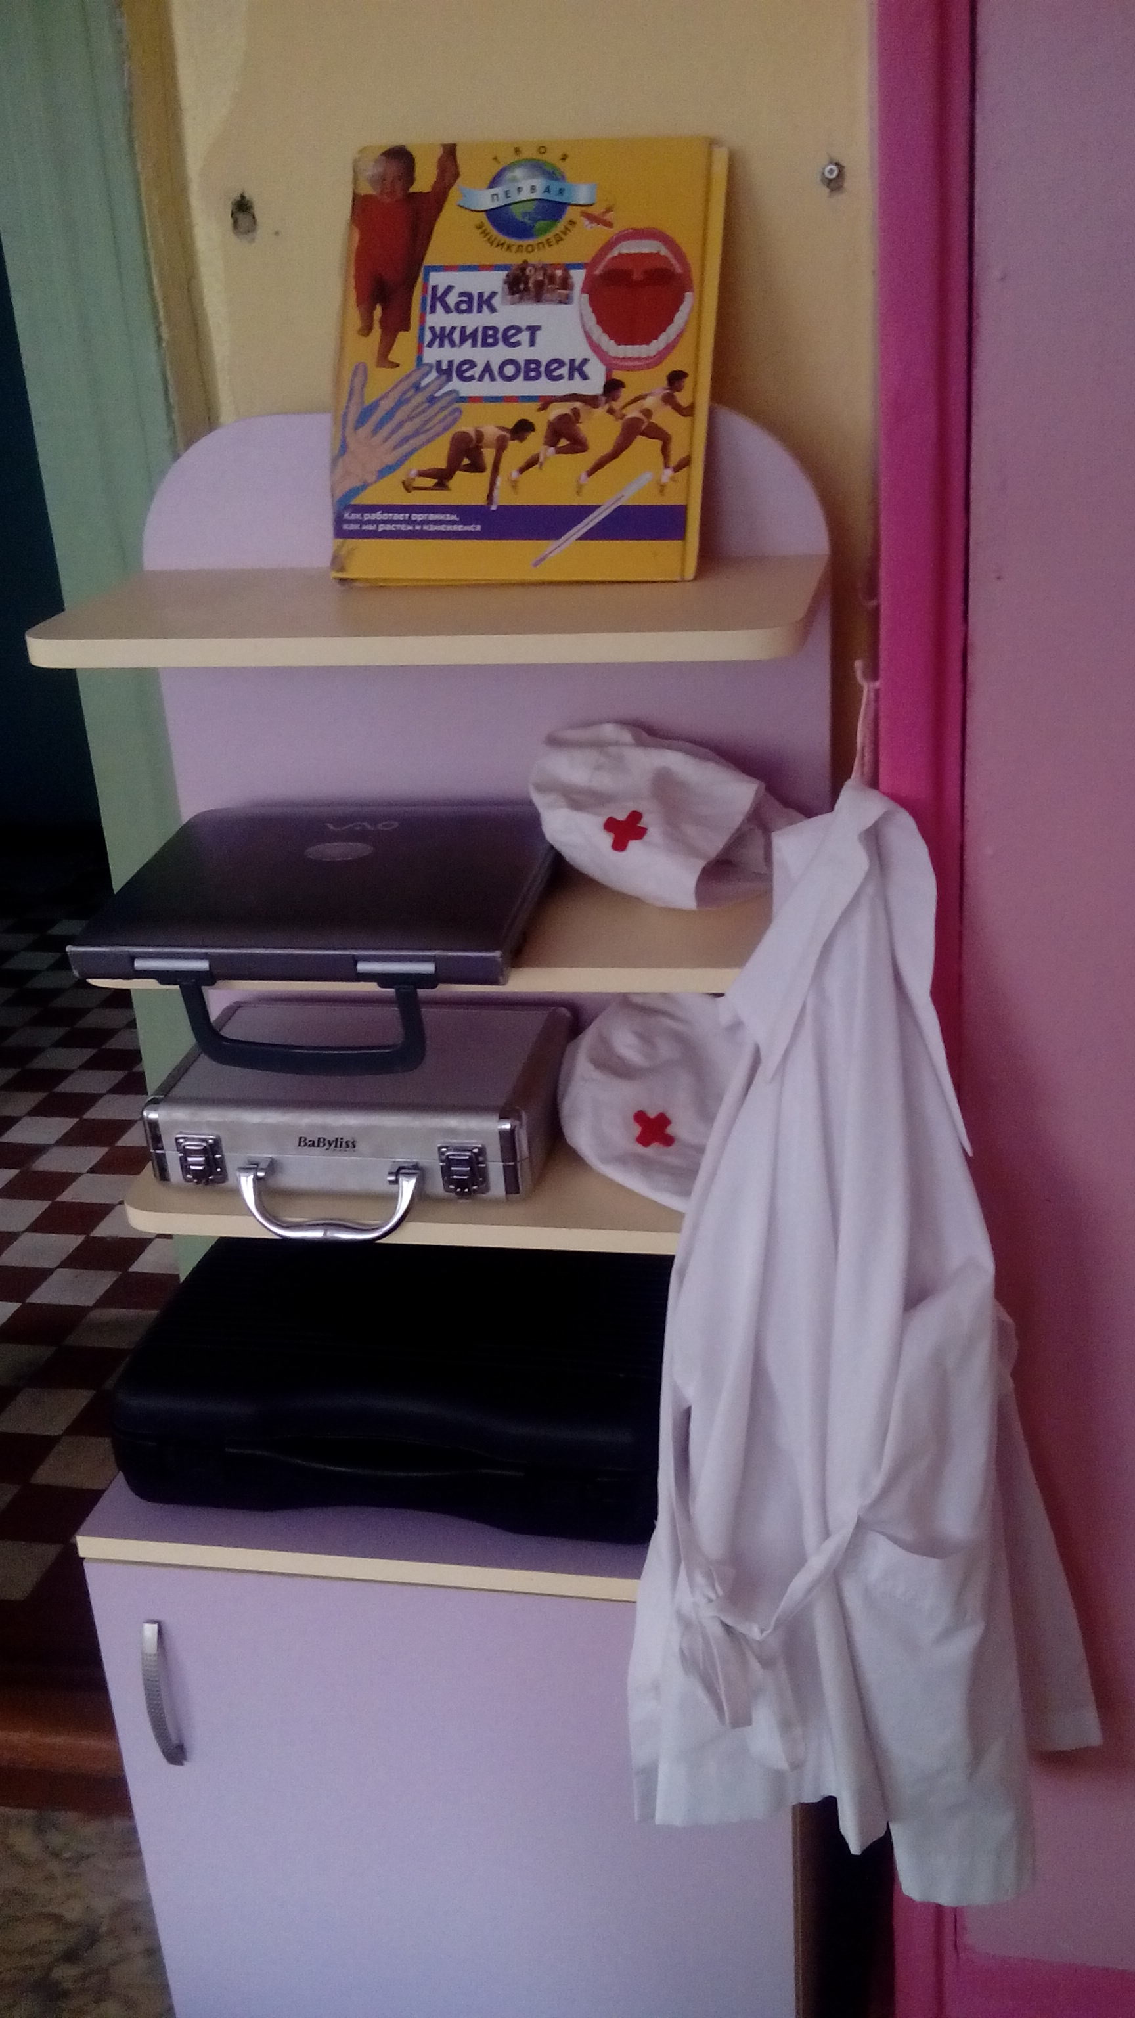
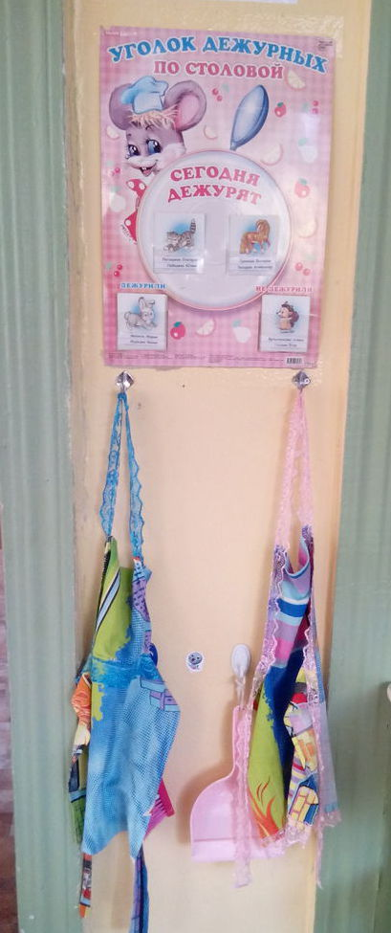
больница, уголок дежурства,
Ваш текст.

Slide 9
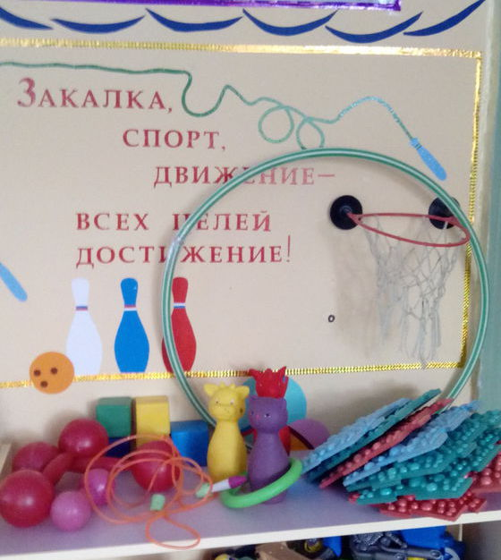
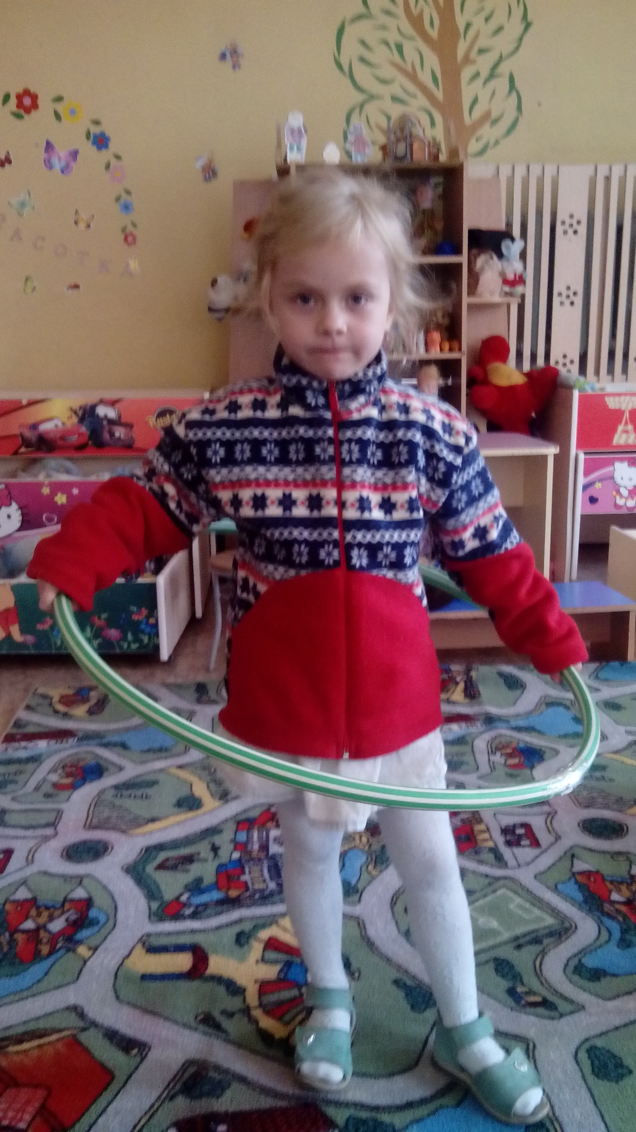
спортивный уголок
Ваш текст.

Slide 10
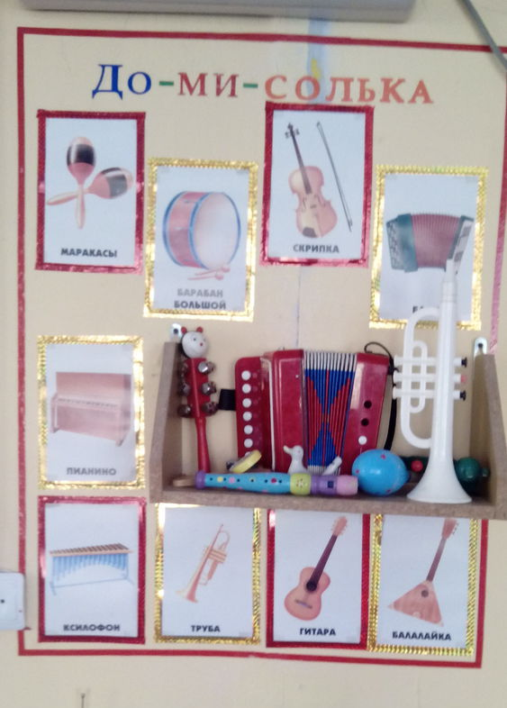
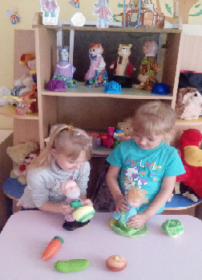
Музыкально-театральный центр
Ваш текст.

Slide 11
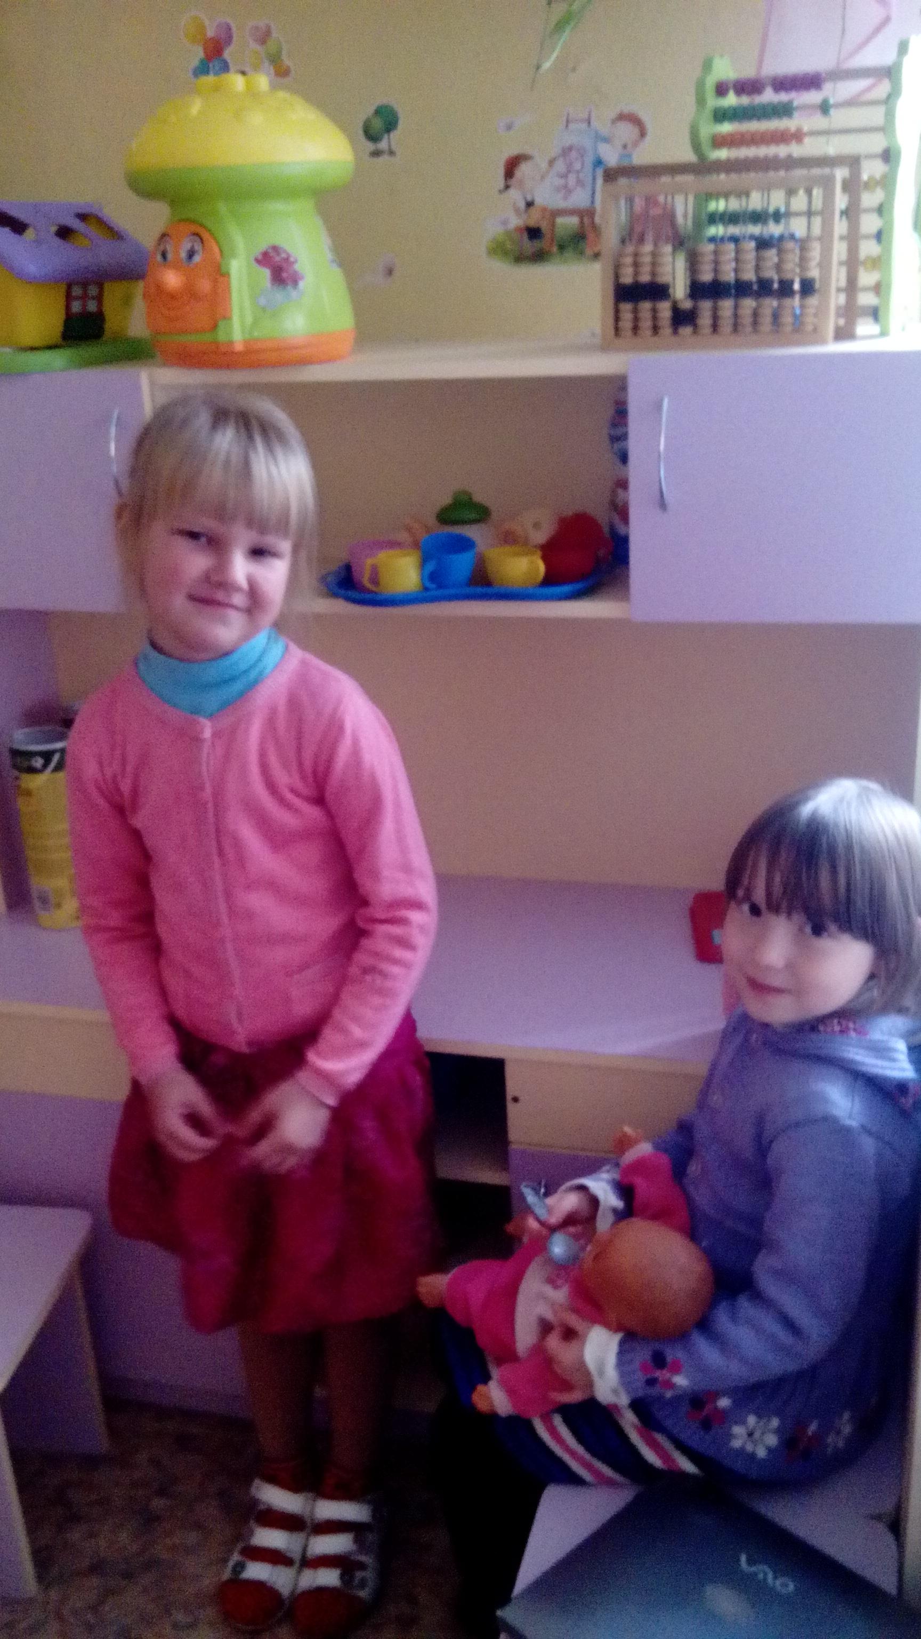
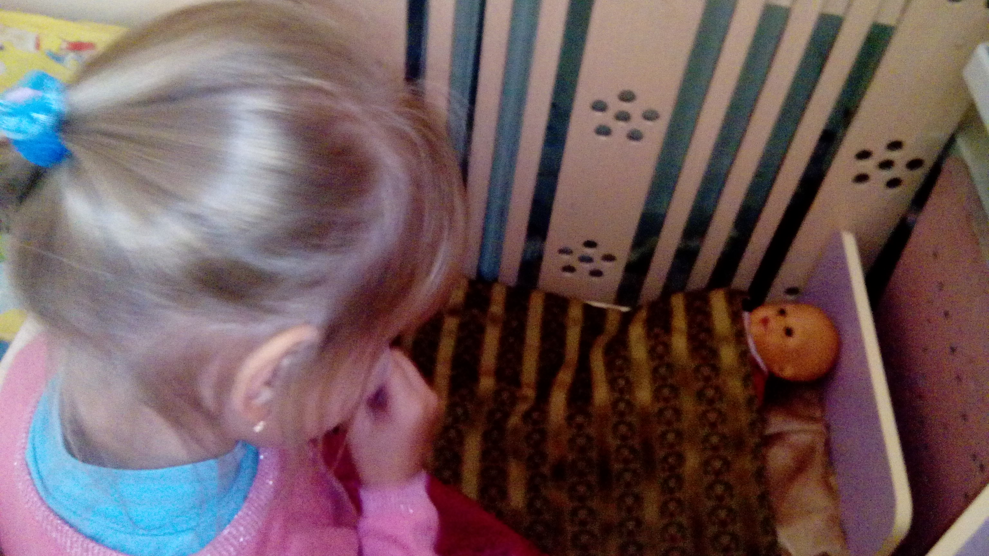
кухонный уголок, спаленка,
Ваш текст.

Slide 12
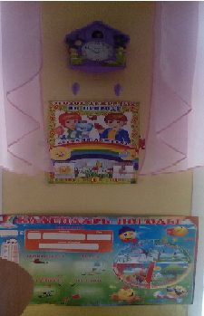
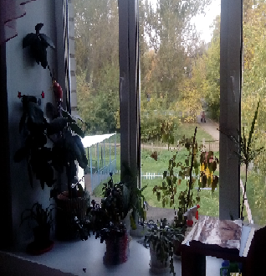
Центр природы (наблюдения за погодой)
Ваш текст.

Slide 13
Спасибо за внимание
Воспитатель д/с 223
Хлапова Любовь Викторовна

